Slide 1

Hands-On
Notes:
So das probier wir jetzt mal aus…
Bild Rubikwürfel

Slide 2




Aufbau
Robustheit
Zukunft
Notes:
Ganz in DevOps Manier werden wir heute „you build it, you run it, you fix it“ anwenden
5 Aufgaben über die nächsten 2h, wir machen 30min Pause zwischendrin
- Aufbau – Geschwindigkeit
- Robustheit – Last
- Zukunft – Wir schauen in die Zukunft
Aufgaben wurden einfach gewählt – sie sollen die Konzepte und die Funktion verständlich machen nicht die Tiefe – hierzu geben wir gern in der Pause
Fachliches Beispiel ist eine Wetter API

Slide 3



Unsere Arbeitsumgebung
f()
f()
f()
Lokal
Cloud
Notes:
Wir laden unsere Funktionen die wir lokal entwickeln in die Cloud
wir arbeiten direkt mit der Cloud d.h. alles ist produktiv
lokal– voll eingerichtet Entwicklungsumgebung
Auch in der Cloud sind schon alle Accounts da, wir müssen uns nur noch ein loggen
Als Betriebssystem auf den Notebooks kommt Linux zum Einsatz – Warum?
der CloudProvider Amazon WebService – Warum: Diese sind mit SLS führend und haben die mitunter die größte Funktionsauswahl

Slide 4



Unser Werkzeugkasten
AWS
Python
Notes:
technologien – 3 STück
- serverless framework – hilft uns Funktionen in die Cloud hochzuladen – es ist einfach und intuitiv von der Bedienung
lambda – Der Funktions Service von AWS heißt lambda, darin läuft später unser Code
und als Programmiersprache haben wir python gewählt – Diese ist weit verbreitet und simple gestrickt. Wenn man z.B. mit einer Programmiersprache anfangen möchte ist diese deshalb gut geeignet
So bevor wir uns an die erste Aufgabe wagen, machen wir uns noch mit unserer lokalen Entwicklungsumgebung vertraut, daui ran ans Notebook
Einloggen: nse / nse
Sie sehen nun einen Desktop, auf dem 3 Programme platziert sind – Ich mach das immer vor
chat nur für den Fall das wir mal eine Information digital austauschen wollen

Slide 5
Aufgabe 1
Wir zerlegen einen Monolithen
in der Cloud
Helligkeit
Helligkeit
Wind
Wind
Notes:
Bauen!
Szenario: Wir haben wie schon erwähnt eine etwas ältere Wetter-Anwendung, welche dringend auf den neuesten Stand gebracht werden muss.
Zuvor ist sie regelmäßig unter Last zusammengebrochen und das einbauen von neuen Features hat sehr lange gedauert.
So Entscheidung ist gefallen wir ziehen damit in die Cloud und wir wählen Serverless dafür, da wir wissen das die verschiedenen Funktionalitäten die der Monolith anbietet unterschiedlich stark von außen genutzt werden.
Beispiel für solche Funktionen
Helligkeit, Wind, Temperatur und weitere
So wir haben einen monolithen mal vorbereitet - Code zeigen (Nicht nachmachen)
monolith starten mit Schnittstelle
Schnittstelle erklären
Ihre Aufgabe
ist nun den code des monolithen in die Serverless funktionen zu kopieren und dann hochzuladen
wir machen das Schritt für Schritt zusammen

Slide 6
Aufgabe 1
Hands-on
Kopieren Sie die Funktionsinhalt von /monolith nach /serverless_functions
Im Terminalfenster eingeben: cd task1 ./deploy.sh
3) Zusammen prüfen wir ob die Funktionen da sind & lassen sie laufen
Notes:
Nur soviel sie können
auf Einrücken achten
Hand heben wenn Hilfe
Browser
login
lambda
logs

Slide 7
Aufgabe 2
Herausforderung:
In 5 Minuten produktiv!
Helligkeit
Wind
Feuchtigkeit
Notes:
serverless - Entwicklungsgeschwindigkeit

Slide 8
Aufgabe 2
Hands-on
Kopieren Sie die existierende Funktion & geben ihr einen neuen Dateinamen: humidity.py
Passen Sie die Logmessage an
Passen Sie auch die Konfiguration an: serverless.yml
Konsole: cd .. cd task2 ./deploy.sh
5) Prüfen Sie ob die Funktion da ist & rufen diese auf

Slide 9




Aufgabe 3
Wir nehmen Monitoring dazu
Monitoring
Notes:
Robustheit
Observability – ich schaue in die Blackbox
- wir haben aktuell 5 funktionen, wenn man so einen business monolithen mal zerlegt können das weitaus mehr werden

Slide 10


Aufgabe 3
Wir haben ein Problem!
Monitoring
Notes:
Entweder wir sind gerade in den Nähe eines Vulkans unterweges oder vll etwas warscheinlicher es hat sich ein Programmierfehler ein geschlichen und den gilt es jetzt zu suchen und zu reparieren.
Observability
+ Reaktionsgeschwindigkeit

Slide 11
Aufgabe 3
Hands-on
1) Suchen Sie nach dem Fehler in serverless_functions/temperature.py
2) cd .. cd task3 ./deploy.sh
3) Nun die Funktion aufrufen. Der Link steht in der Konsole
4) Am Monitor gegenprüfen

Slide 12
Aufgabe 4
Wie messen wir Überlast?
Gruppe 1
Gruppe 2
Aufrufe pro Sekunde
Notes:
Aufbau:
- N notebook – mit N accounts
serverless
elastic
Elastic erklären:
Aufrufe pro Sekunde über die Zeit

Slide 13






Aufgabe 4
Das Wetter ist wechselhaft
Notes:
So Blitzschlag
Mal angenommen, das Wetter verändert und wir sehen auf unserer Wanderschaft einen Blitz am Ende des Horizont
Wir zücken unsere Wetter Applikation und dann schauen wir mal welche Funktionen wir normalerweise aufrufen,
mancher sagt ich schau mal ob es Regnet, der andere ob eine Sturmwarnung und der andere ist optimistisch und such nach dem nächsten Sonnenstrahl
und das simulieren wir jetzt mal gemeinsam

Slide 14
Aufgabe 4
Hands-on
1) cd task4
2) ./deploy.sh
3) ./dark-clouds.sh
Wählen Sie eine Funktion aus & legen Sie mal ordentlich Last an!
Notes:
Was sehen wir:
- sie sehen pro Funktion ein eigenes Skalierungsverhalten
wir merken auch das dies sehr schnell passiert ist
und man ahnt auch schon das sie Cloud hier langweilt, sind wir mal ehrlich 10 aufrufe pro Sekunge
"Wir bekommen mit Serverless eine günstige Ausführung, hohe Verfügbarkeit, Skalierung, höhere Entwicklungsgeschwindikeit, usw. am Ende des Tages zählt, dass das hohe Vertrauen des Kunden in das System weiterhin erfüllt werden (wenn nicht sogar übertroffen)"

Slide 15
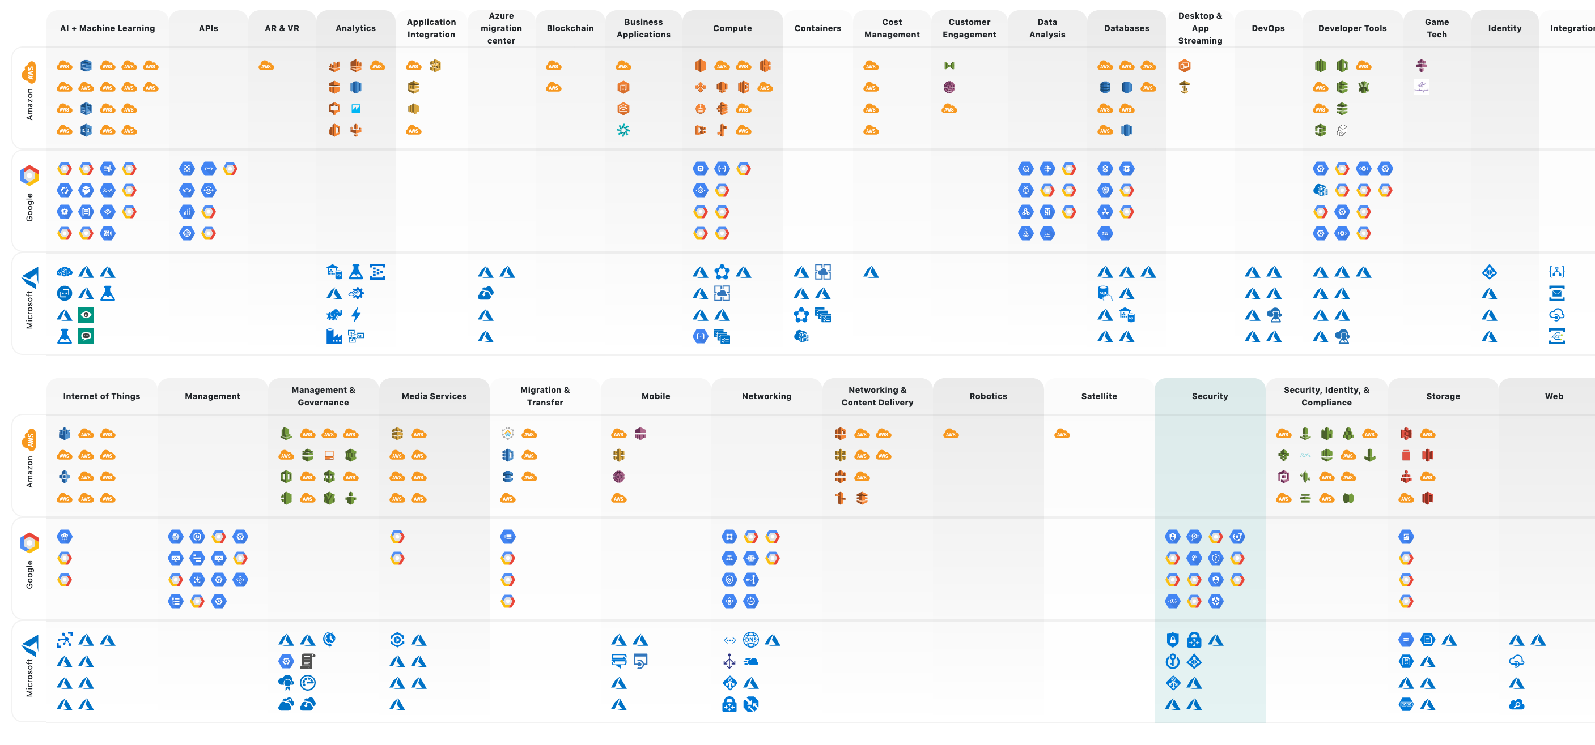
Über 400 Dienste stehen
zur Auswahl
> LINK - Dynamic landscape
Notes:
In die Zukunft schauen
Plattform -> Integration

Slide 16

Wir wählen heute Polly
Notes:
Wer ist Polly?
Text in gesprochene Sprache, kenn wir alle von unserem elektronischen Helferlein. Siri
Beispiel:
Orte an denen Lesen nicht möglich ist – in einem Museumguide (spart einen Sprecher)
Monitoring - Alarm
Übersetzer sparen

Slide 17
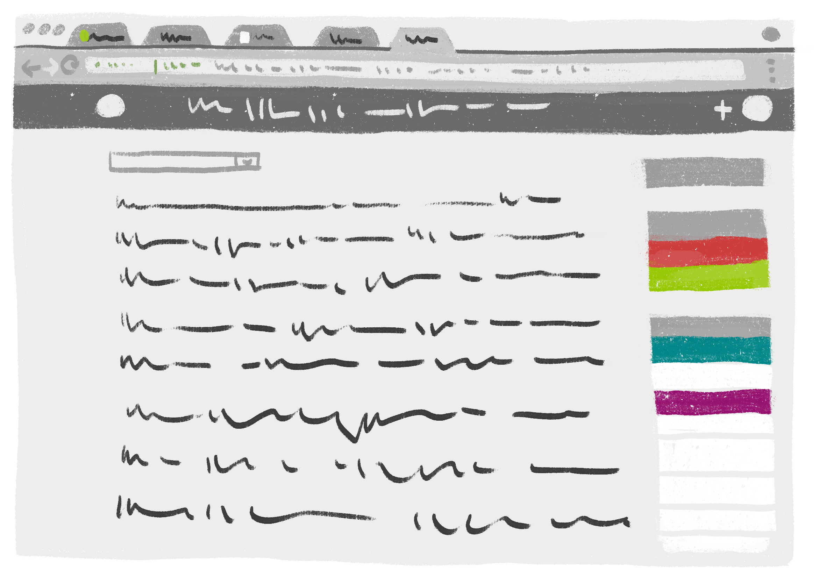
Aufgabe 5
Ein Blick in die Zukunft
Notes:
Mit Polly wagen wir mal einen Blick die Zukunft wie man andere Services integriert
Aufbau
Diesesmal haben wir uns ein schickes Frontend gebaut und darüber rufen wir unsere SLS Funktion auf
Funktion ruft Polly auf – diese bietet eine API

Slide 18
Noch mehr Dienste?
…
AWS Rekognition
AWS Translation

Slide 19
Fragen?

